Slide 1
Presentasjon IPR mai 2025

Slide 2
Samferdsel

Slide 3
Handlingsprogram for fylkesveg 2026-29, høring
Forslag til handlingsprogram for fylkesveger 2026-29 sendes på høring til kommuner og andre berørte instanser med frist 4. juli 2025.

Slide 4
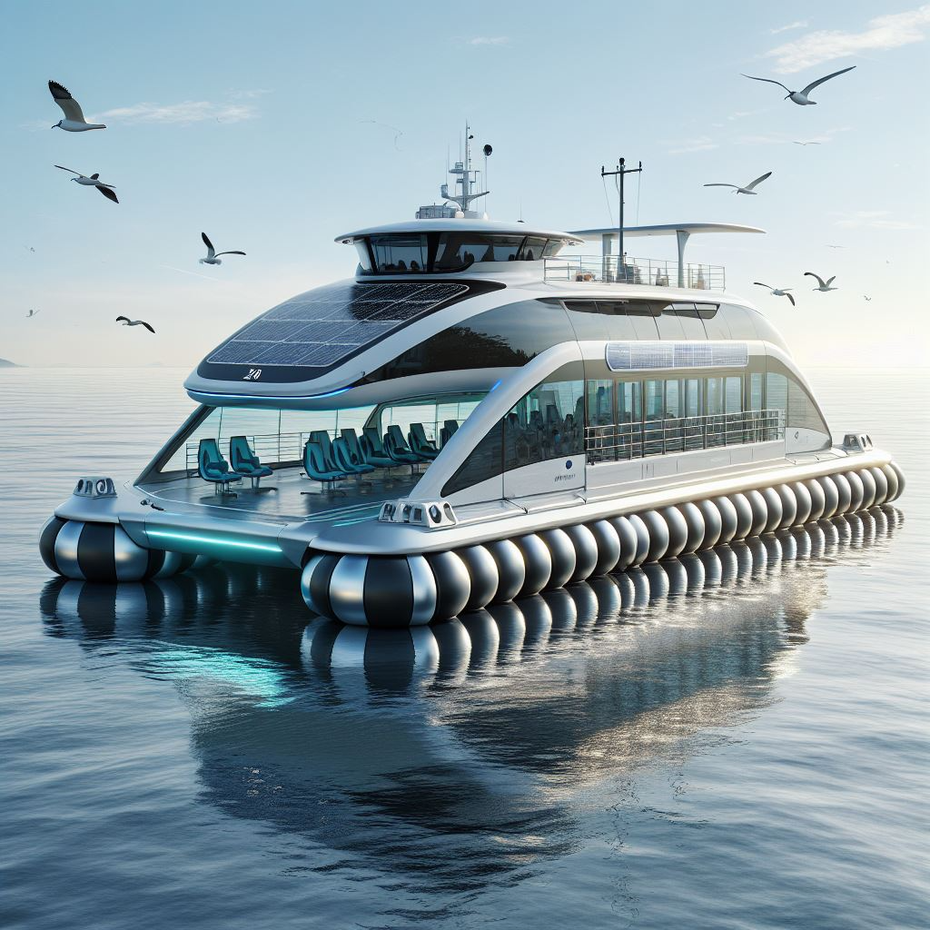
Hurtigbåt på Mjøsa mellom Gjøvik og Hamar
Vedtak FT april (Sak 43/2025):
. Fylkeskommunedirektøren viderefører arbeidet med å etablere en elektrisk
hurtigbåtforbindelse mellom Gjøvik og Hamar.
2. Det arbeides for at hurtigbåtforbindelsen kan realiseres første halvår 2027.
3. Ordningen innføres som en pilot i en periode på tre år og administrasjonen gjør en
vurdering av om båtene bør kjøpes eller leases.
4. Det arbeides for å få etablert en samfinansieringsmodell med kommunene og næringsliv.
5. Det søkes finansiering gjennom relevante støtteordninger.
6. Saken forelegges fylkestinget for endelig vedtak om igangsetting, samt finansiering.
7. Kaianleggene på Gjøvik og Hamar bør tilrettelegges for el-sykkel og el-spark for videre
mobilitet. Det bør også tilrettelegges for å ta med sykkel, el-sykkel og el-spark ombord.
Betalingsløsning for hurtigbåten bør harmonere med Entur eller app for el-sykkel.
AI generert eksempel på hurtigbåt med luftputer
Notes:
Det benyttes skrogteknologi som minimerer båtenes behov for store batteripakker. Hydrofoilbåter og båter med luftputeteknologi er eksempel på slike skrog der det er bæreplan eller vinger ned i vannet. Når båten øker farten løftes selve båtskroget ut av vannet.

Slide 5
Kompetanse og tannhelse
Bijou Solutions, Inc. | 2020

Slide 6
Tilbudsstrukturen vedtatt
Tilbudsstrukturen for videregående opplæring i Innlandet fylkeskommune skoleåret 2025-2026 - Fastsetting av endelig tilbud
For skolene i Hamarregionen opprettholdes tilbudene.

Slide 7
Kultur
Bijou Solutions, Inc. | 2020

Slide 8
Frivillighetsstrategi på høring
Ny frivillighetsstrategi er sendt ut på høring, med høringsfrist 30.06.2025.
Strategien legges fram for fylkestinget til behandling i oktober 2025.
I utarbeidelsen av frivillighetsstrategien har det vært lagt stor vekt på å få innspill fra frivillige lag og organisasjoner.
Det ble sendt ut en spørreundersøkelse til 390 frivillige organisasjoner i Innlandet.
I september 2024 ble det gjennomført et innspillseminar hvor det frivillige feltet ble inviter

Slide 9
Tildeling idrettsarrangementer
Hovedutvalg for kultur gjør følgende tildeling av til sammen 2 565 000 kroner til 23 idrettsarrangementer for perioden juni-desember:
Hamarregionen:
Seniorlandsfinale motorsport NMK Hamar kr. 320 000
Storhamar cup Storhamar håndball kr.130 000
OBOS-turneringen fotball Storhamar IL fotball 90 000
Nasjonalt sykkelritt Ottestad IL, sykkel 49 000
NM-kjøring Hedemarken Rideklubb 45 000
Ungdomsarr. i styrkeløft Brumunddal atletklubb 40 000

Slide 10
Næring og internasjonalt samarbeid
Bijou Solutions, Inc. | 2020

Slide 11
Fasilitering grønn industriutvikling - søknad om fylkeskommunal medfinansiering Interreg.
Fylkesutvalget bevilger inntil 1 460 000 kr i medfinansiering av prosjektet «Fasilitering grønn industriutvikling» i regi av Hamarregionen Utvikling.
Prosjektets hovedfokus: Styrke regionens evne til å tilrettelegge for næringsetableringer. I stedet for at regionen tilpasser seg bedrifters behov skal det utvikles proaktive strategier for å planlegge og tiltrekke investeringer mer målrettet.
Samarbeidspartnere: Kommunene Hamar, Løten, Stange, Falun og Borlänge, samt næringsaktører som Heggvin Utvikling, Green Mountain, TikTok, Havila og Nordic Gardens. Innlandet fylkeskommune, Universitetet i Innlandet, NTNU, Dalarna-akademia og innovasjonsmiljøer som Innlandet Science Park og Klosser Innovasjon er også sentrale partnere.

